Slide 1
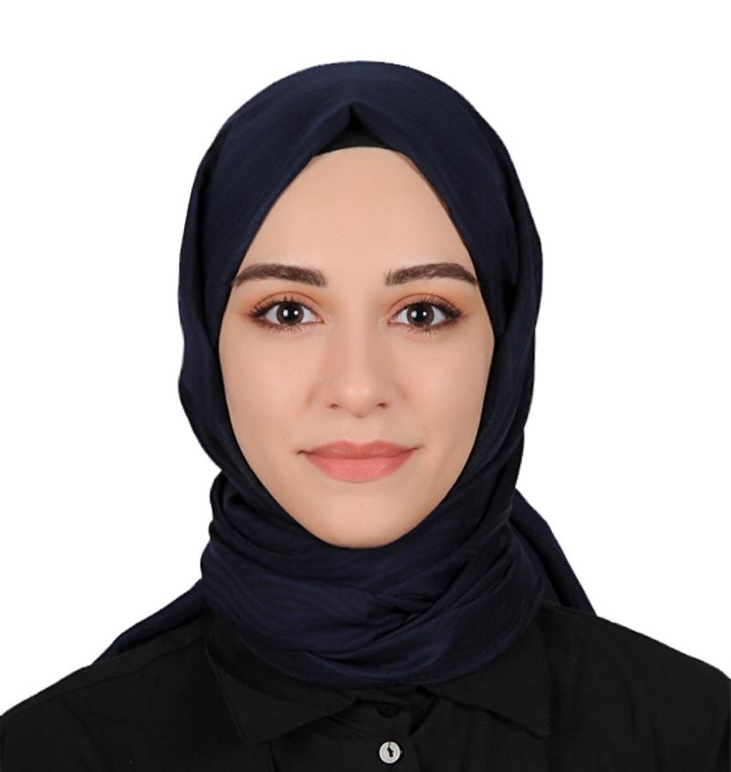
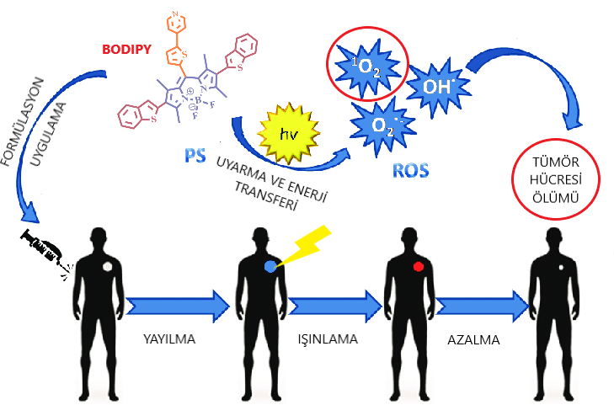
YTÜ
FEN EDEBİYAT FAKÜLTESİ
KİMYA BÖLÜMÜ
SEMİNER DERSİ SUNUMU
SENA NUR ALEGÖZ
22517002
Konu
Fotodinamik Terapiye Yönelik Yeni BODIPY Fotosensitizerin Sentezi ve Karakterizasyonu
Danışman
Prof. Dr. Ali ERDOĞMUŞ
Tarih: 09.05.2023 Saat: 12.00
Yer: Fen-Edebiyat Fakültesi B2-D03

